Slide 1
第三章 关系数据库标准语言SQL
3.1 SQL概述
3.2 学生-课程数据库
3.3 数据定义
3.4 数据查询
3.5 数据更新
3.6 视图
3.7 小结

Slide 2
3.1 SQL概述
SQL（Structured Query Language）
结构化查询语言，是关系数据库的标准语言
SQL是一个通用的、功能极强的关系数据库语言
大部分的RDBMS都支持SQL。
SQL有86，89，92，99，2003、2008,2011版本。
要求能熟练使用SQL语句在不同的RDBMS中完成数据库的基本操作。

Slide 3
3.1.1 SQL的产生与发展
1974年由Boyce 和Chamberlin提出；
1975-1979年IBM的San Jose Research Labortatory
研制的RDBMS原型系统Ｓystem R中初次实现；
1986年 ANSI公布第一个SQL标准；
1987、1989、1992….不断扩充；
目前标准：SQL2003， SQL2008, SQL2011 。

Slide 4
3.1.2 SQL的特点
  1.综合统一
  集数据定义语言（DDL），数据操纵语言（DML），数据控制语言（DCL）功能于一体。
  可以独立完成数据库生命周期中的全部活动：
    定义关系模式，插入数据，建立数据库；
    对数据库中的数据进行查询和更新；
    数据库重构和维护
    数据库安全性、完整性控制等
  用户数据库投入运行后，可根据需要随时逐步修改模式，不影响数据的运行。
  数据操作符统一，增删改只需要一种操作符。

Slide 5
2.高度非过程化
非关系数据模型的数据操纵语言“面向过程”，必须指定存取路径
SQL只要提出“做什么”，无须了解存取路径。
存取路径的选择以及SQL的操作过程由系统自动完成
3.面向集合的操作方式
SQL采用集合操作方式
操作对象、查找结果可以是元组的集合
一次插入、删除、更新操作的对象可以是元组的集合

Slide 6
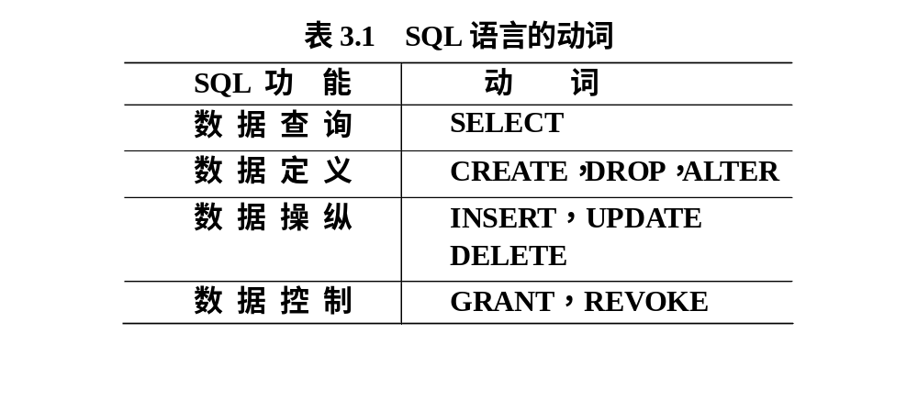
4.以同一种语法结构提供多种使用方式
SQL是独立的语言，SQL又是嵌入式语言
5.语言简洁，易学易用

Slide 7
3.1.3 SQL的基本概念
SQL支持关系数据库三级模式结构
SQL
视图1
视图2
外模式
基本表1
基本表2
基本表3
基本表4
模 式
存储文件1
存储文件2
内模式

Slide 8
基本表
  本身独立存在的表
  SQL中一个关系就对应一个基本表
  一个(或多个)基本表对应一个存储文件
  一个表可以带若干索引
存储文件
  存储文件的逻辑结构组成了关系数据库的内模式
  存储文件的物理结构是任意的，对用户透明
视图
  从一个或几个基本表导出的表
  数据库中只存放视图的定义而不存放视图对应的数据
  视图是一个虚表
  用户可以在视图上再定义视图

Slide 9
3.2 学生-课程 数据库
学生-课程模式 S-T :
学生表：Student(Sno,Sname,Ssex,Sage,Sdept)
课程表：Course(Cno,Cname,Cpno,Ccredit)
学生选课表：SC(Sno,Cno,Grade)

Slide 10
学生-课程数据库SCDB:
Student
学号 Sno | 姓名 Sname | 性别 Ssex | 年龄 Sage | 所在系 Sdept
200215121 | 李勇 | 男 | 20 | CS
200215122 | 刘晨 | 女 | 19 | IS
200215123 | 王敏 | 女 | 18 | MA
200215125 | 张立 | 男 | 19 | IS
Course
SC
课程号 Cno | 课程名 Cname | 先行课 Cpno | 学分 Ccredit
1 | 数据库 | 5 | 4
2 | 数学 |  | 2
3 | 信息系统 | 1 | 4
4 | 操作系统 | 6 | 3
5 | 数据结构 | 7 | 4
6 | 数据处理 |  | 2
7 | PASCAL语言 | 6 | 4
学号 Sno | 课程号 Cno | 成绩 Grade
200215121 | 1 | 92
200215121 | 2 | 85
200215121 | 3 | 88
200215122 | 2 | 90
200215122 | 3 | 80

Slide 11
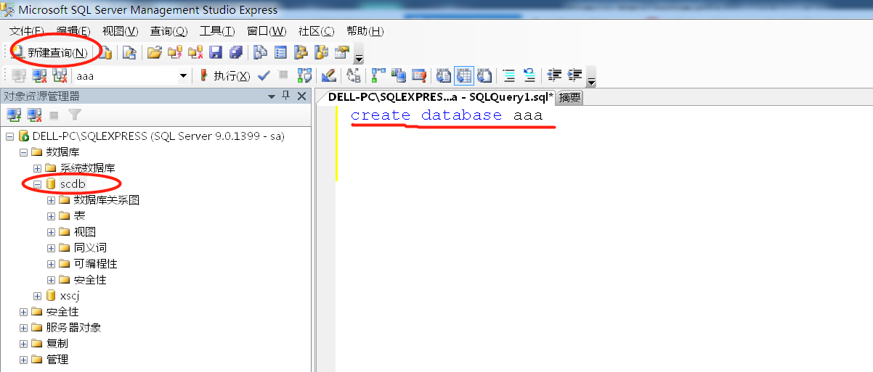
3.3 数据定义
一、创建数据库
语法： CREATE DATABASE database_name
例如： CREATE DATABASE SCDB

Slide 12
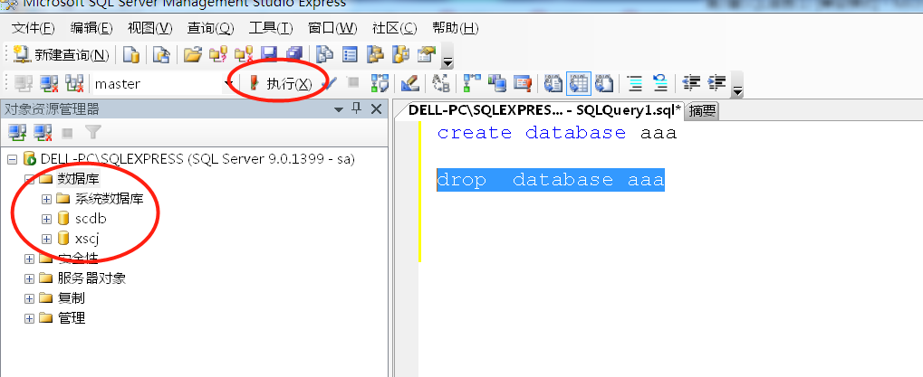
3.3 数据定义
二、删除数据库
语法： DROP DATABASE database_name
例如： DROP DATABASE SCDB

Slide 13
3.3 数据定义
三、创建基本表
CREATE TABLE <表名>
  （<列名> <数据类型>[ <列级完整性约束条件> ]
  [，<列名> <数据类型>[ <列级完整性约束条件>] ] …
  [，<表级完整性约束条件> ] ）；
如果完整性约束条件涉及到该表的多个属性列，则必须定义在表级上，否则既可以定义在列级也可以定义在表级。

Slide 14
[例1] 建立“学生”表Student，学号是主码，姓名取值唯一。
CREATE TABLE Student
(Sno CHAR(9) PRIMARY KEY， /* 列级完整性约束条件*/
Sname CHAR(20) UNIQUE， /* Sname取唯一值*/
Ssex CHAR(2)，
Sage SMALLINT，
Sdept CHAR(20)
)；
主码
[例2] 建立一个“学生选课”表SC
CREATE TABLE SC
(Sno CHAR(9)， Cno CHAR(4)，Grade SMALLINT，
PRIMARY KEY (Sno，Cno)， /* 作为表级完整性进行定义*/
FOREIGN KEY (Sno) REFERENCES Student(Sno)，
/* 表级完整性约束条件，Sno是外码，被参照表是Student */
FOREIGN KEY (Cno) REFERENCES Course(Cno)
/* 表级完整性约束条件， Cno是外码，被参照表是Course*/
);

Slide 15
数据类型
数据类型 | 含义
CHAR(n) | 长度为n的定长字符串
VARCHAR(n) | 最大长度为n的变长字符串
INT | 长整数（也可以写作INTEGER）
SMALLINT | 短整数
NUMERIC(p，d) | 定点数，由p位数字（不包括符号、小数点）组成，小数后面有d位数字
REAL | 取决于机器精度的浮点数
Double Precision | 取决于机器精度的双精度浮点数
FLOAT(n) | 浮点数，精度至少为n位数字
DATE | 日期，包含年、月、日，格式为YYYY-MM-DD
TIME | 时间，包含一日的时、分、秒，格式为HH:MM:SS

Slide 16
四、修改基本表
ALTER TABLE <表名>
    [ ADD <新列名> <数据类型> [ 完整性约束 ] ]
    [ DROP <完整性约束名> ]
    [ ALTER COLUMN<列名> <数据类型> ]；
[例1]向Student表增加“入学时间”列，其数据类型为日期型。
  ALTER TABLE Student ADD S_entrance DATE；
  不论基本表中原来是否已有数据，新增加的列一律为空值。
[例2]将年龄的数据类型由字符型（假设原来的数据类型是字符型）改为整数ALTER TABLE Student ALTER COLUMN Sage INT；
[例3] 增加课程名称必须取唯一值的约束条件。
ALTER TABLE Course ADD UNIQUE(Cname);

Slide 17
五、删除基本表
DROP TABLE <表名>［RESTRICT| CASCADE］；
RESTRICT：删除表是有限制的。
  欲删除的基本表不能被其他表的约束所引用
  如果存在依赖该表的对象，则此表不能被删除
CASCADE：删除该表没有限制。
  在删除基本表的同时，相关的依赖对象一起删除
[例1] 删除Student表
  DROP TABLE Student CASCADE ;
  基本表定义被删除，数据被删除
  表上建立的索引、视图、触发器等一般也将被删除
Notes:
注意：不同的数据库产品在遵循SQL标准的基础上具体实现细节和处理策略上会遇标准有差别。

Slide 18
六、索引的建立与删除
建立索引的目的：加快查询速度
谁可以建立索引
  DBA 或 表的属主（即建立表的人）
  DBMS一般会自动建立以下列上的索引
    PRIMARY KEY
    UNIQUE
谁维护索引
  DBMS自动完成
使用索引
  DBMS自动选择是否使用索引以及使用哪些索引
Notes:
建立索引是加快查询速度的有效手段。用户可以根据应用环境的需要，在基本表上建立一个或多个索引，以提供多种存取路径，加快查找速度。一般说来，建立与删除索引由数据库管理员DBA或表的属主（即建立表的人）负责完成。系统在存取数据时会自动选择合适的索引作为存取路径，用户不必也不能选择索引。

Slide 19
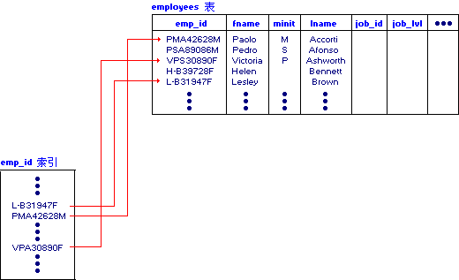
如果把一个基本库表比作一本书，索引就好像书的目录，通过查询目录，可找到相关章节的页号，从而可迅速地找到那一节内容。不同的是，基本表可建立不止一个索引，它可按不同的属性或表达式建立多个索引。

Slide 20
建立索引
语句格式
  CREATE [UNIQUE] [CLUSTER] INDEX <索引名>
  ON <表名>(<列名>[<次序>][,<列名>[<次序>] ]…)；
说明：
（1）ASC升序，DESC降序，缺省为ASC。
（2）CLUSTER为聚簇索引（指索引项的顺序与表中记录的物理顺序一致的索引组织）。一个表只有一个。
（3）UNIQUE表示唯一索引。
Notes:
说明：
（1）ASC升序，DESC降序，缺省为ASC。
（2）CLUSTER为聚族索引（指索引项的顺序与表中记录的物理顺序一致的索引组织）。一个表只有一个。
（3） UNIQUE表示唯一索引。UNIQUE表明此索引的每一个索引值只对应唯一的数据记录。

Slide 21
[例1]在Student表的Sname（姓名）列上建立一个聚簇索引
CREATE CLUSTER INDEX Stusname ON Student(Sname)；
在最经常查询的列上建立聚簇索引以提高查询效率
一个基本表上最多只能建立一个聚簇索引
经常更新的列不宜建立聚簇索引
[例2]为学生-课程数据库中的Student，Course，SC三个表建 立索引。
  CREATE UNIQUE INDEX Stusno ON Student(Sno)；
  CREATE UNIQUE INDEX Coucno ON Course(Cno)；
  CREATE UNIQUE INDEX SCno ON SC(Sno ASC，Cno DESC)

Slide 22
删除索引
DROP INDEX <索引名>；
  删除索引时，系统会从数据字典中删去有关该索引的描述。
  [例] 删除Student表的Stusname索引
    DROP INDEX Stusname；

Slide 23
3.4 数据查询
语句格式
SELECT [ALL|DISTINCT] <目标列表达式>
  [，<目标列表达式>] …
  FROM <表名或视图名>[， <表名或视图名> ] …
  [ WHERE <条件表达式> ]
  [ GROUP BY <列名1> [ HAVING <条件表达式> ] ]
  [ ORDER BY <列名2> [ ASC|DESC ] ]；

Slide 24
1. 目标列表达式可以有以下格式：
  （1）*
  （2）<表名>.*
  （3）COUNT([ALL | DISTINCT] * )
  （4）[<表名>.]<属性列名表达式> [别名] [， [<表名>.]<属性列名表达式> [别名]]…
2. WHERE条件表达式非常灵活
3. GROUP BY 表示按列名1的值分组，每个组产生结果表中一记录。HAVING <条件表达式> 表示符合条件的组才输出。
4. [ORDER BY <列名2 >[ASC | DESC]]：表示排序。

Slide 25
SQL语言简易格式
SELECT <列名> ：投影
FROM <表名> ：连接
WHERE <条件> ：选择
GROUP BY <列名> ：分组
HAVING <条件> ：满足条件的分组
ORDER BY <列名> ：排序

Slide 26
3.4 数据查询
3.4.1 单表查询
3.4.2 连接查询
3.4.3 嵌套查询
3.4.4 集合查询
3.4.5 Select语句的一般形式

Slide 27
3.4.1 单表查询
查询仅涉及一个表：
  一、 选择表中的若干列
  二、 选择表中的若干元组
  三、 ORDER BY子句
  四、 聚集函数
  五、 GROUP BY子句

Slide 28
一、 选择表中的若干列
1.查询指定列
[例1] 查询全体学生的学号与姓名。
  SELECT Sno，Sname
  FROM Student；
[例2] 查询全体学生的姓名、学号、所在系。
  SELECT Sname，Sno，Sdept
  FROM Student；
2.选出所有属性列：
  在SELECT关键字后面列出所有列名
  将<目标列表达式>指定为 *
Notes:
<目标列表达式>中各个列的先后顺序可以与表中的顺序不一致。用户可以根据应用的需要改变列的显示顺序。本例2中先列出姓名，再列学号和所在系。

Slide 29
[例3] 查询全体学生的详细记录。
    SELECT Sno，Sname，Ssex，Sage，Sdept
    FROM Student；
    或
    SELECT *
    FROM Student；
3. 查询经过计算的值
SELECT子句的<目标列表达式>可以为：
算术表达式
字符串常量
函数
列别名

Slide 30
[例4] 查全体学生的姓名及其出生年份。
  SELECT Sname，2007-Sage /*假定当年的年份为2007年*/
  FROM Student；
  输出结果：
Sname 2007-Sage
李勇 1987
刘晨 1988
王敏 1989
张立 1988

Slide 31
[例5] 查询全体学生的姓名、出生年份和所有系，要求用小写字母表示所有系名
  SELECT Sname， ' Year of Birth: '，2004-Sage，
  LOWER(Sdept)
  FROM Student；
  SQL Server下的输出结果：
  Sname 无列名 2004-Sage 无列名
  李勇 Year of Birth: 1984 cs
  刘晨 Year of Birth: 1985 is
  王敏 Year of Birth: 1986 ma
  张立 Year of Birth: 1985 is

Slide 32
使用列别名改变查询结果的列标题:
SELECT Sname NAME，'Year of Birth: ’ BIRTH，
  2000-Sage BIRTHDAY，LOWER(Sdept) DEPARTMENT
FROM Student；
  输出结果：
  NAME BIRTH BIRTHDAY DEPARTMENT
  ------- ---------------- ------------- ------------------
  李勇 Year of Birth: 1984 cs
  刘晨 Year of Birth: 1985 is
  王敏 Year of Birth: 1986 ma
  张立 Year of Birth: 1985 is

Slide 33
二、选择表中的若干元组
1. 消除取值重复的行
如果没有指定DISTINCT关键词，则缺省为ALL
  [例6] 查询选修了课程的学生学号。
  SELECT Sno FROM SC；
  等价于：
  SELECT ALL Sno FROM SC；
  执行上面的SELECT语句后，结果为：
Sno
200215121
200215121
200215121
200215122
200215122

Slide 34
指定DISTINCT关键词，去掉表中重复的行
SELECT DISTINCT Sno
FROM SC；
Sno
200215121
200215122
执行结果：
2.查询满足条件的元组
查 询 条 件 | 谓 词
比 较 | =，>，<，>=，<=，!=，<>，!>，!<；NOT+上述比较运算符
确定范围 | BETWEEN AND，NOT BETWEEN AND
确定集合 | IN，NOT IN
字符匹配 | LIKE，NOT LIKE
空 值 | IS NULL，IS NOT NULL
多重条件（逻辑运算） | AND，OR，NOT

Slide 35
(1) 比较运算符
［例7］ 查询计算机科学系全体学生的名单。
  SELECT Sname
  FROM Student
  WHERE Sdept=‘CS’；
[例8] 查询所有年龄在20岁以下的学生姓名及其年龄。
  SELECT Sname，Sage
    FROM Student
    WHERE Sage < 20；
［例9］ 查询考试成绩有不及格的学生的学号。
    SELECT DISTINCT Sno
    FROM SC
    WHERE Grade<60；

Slide 36
（2）确定范围
谓词:BETWEEN … AND … 、 NOT BETWEEN … AND …
[例10] 查询年龄在20~23岁（包括20岁和23岁）之间的学生的 姓名、系别和年龄
SELECT Sname，Sdept，Sage
    FROM Student
    WHERE Sage BETWEEN 20 AND 23；
[例11] 查询年龄不在20~23岁之间的学生姓名、系别和年龄
SELECT Sname，Sdept，Sage
FROM Student
WHERE Sage NOT BETWEEN 20 AND 23；

Slide 37
(3) 确定集合
谓词：IN <值表>, NOT IN <值表>
[例12]查询信息系（IS）、数学系（MA）和计算机科学系（CS）学生的姓名和性别。
  SELECT Sname，Ssex FROM Student
  WHERE Sdept IN ( 'IS'，'MA'，'CS' );
[例13]查询既不是信息系、数学系，也不是计算机科学系的学生的姓名和性别。
  SELECT Sname，Ssex
  FROM Student
WHERE Sdept NOT IN ( 'IS'，'MA'，'CS' );

Slide 38
(4)字符匹配
谓词： [NOT] LIKE ‘<匹配串>’ [ESCAPE ‘ <换码字符>’]
a.匹配串为固定字符串
  [例14] 查询学号为200215121的学生的详细情况。
    SELECT *
    FROM Student
    WHERE Sno LIKE ‘200215121'；
  等价于：
    SELECT *
    FROM Student
    WHERE Sno = ' 200215121 '；

Slide 39
b.匹配串为含通配符的字符串 （% 、_）
%（百分号）代表任意长度字符串
_（下横线）代表任意单个字符
[例15] 查询所有姓刘学生的姓名、学号和性别。
  SELECT Sname，Sno，Ssex
  FROM Student
  WHERE Sname LIKE ‘刘%’；
[例16] 查询姓"欧阳"且全名为三个汉字的学生的姓名。
  SELECT Sname
  FROM Student
  WHERE Sname LIKE '欧阳_ _'；

Slide 40
[例17] 查询名字中第2个字为"阳"字的学生的姓名和学号。
  SELECT Sname，Sno
  FROM Student
  WHERE Sname LIKE ‘_ _阳%’；
[例18] 查询所有不姓刘的学生姓名。
  SELECT Sname，Sno，Ssex
  FROM Student
  WHERE Sname NOT LIKE '刘%'；

Slide 41
c. 使用换码字符将通配符转义为普通字符
[例19] 查询DB_Design课程的课程号和学分。
SELECT Cno，Ccredit
FROM Course
WHERE Cname LIKE ‘DB\_Design’ ESCAPE ‘\’；
[例20] 查询以"DB_"开头，且倒数第3个字符为 i的课程的详细情况。
SELECT *
FROM Course
WHERE Cname LIKE 'DB\_%i_ _' ESCAPE ' \ ‘；
ESCAPE '＼' 表示“ ＼” 为换码字符
Notes:
ESCAPE‘\’短语表示\为换码字符，这样匹配串中紧跟在\后面的字符“_”不再具有通配符的含义，

Slide 42
(5) 涉及空值的查询
  谓词： IS NULL 或 IS NOT NULL
  “IS” 不能用 “=” 代替
[例21] 某些学生选修课程后没有参加考试，所以有选课记录，但没
有考试成绩。查询缺少成绩的学生的学号和相应的课程号。
  SELECT Sno，Cno
  FROM SC
  WHERE Grade IS NULL
  [例22] 查所有有成绩的学生学号和课程号。
  SELECT Sno，Cno
  FROM SC
  WHERE Grade IS NOT NULL；
Notes:
update SC set score=null where sno='95006'

Slide 43
(6) 多重条件查询
逻辑运算符：AND和 OR来联结多个查询条件
    AND的优先级高于OR
    可以用括号改变优先级
可用来实现多种其他谓词
    [NOT] IN
    [NOT] BETWEEN … AND …
[例23] 查询计算机系年龄在20岁以下的学生姓名。
SELECT Sname
FROM Student
WHERE Sdept= 'CS' AND Sage<20；
Notes:
查询信息系（IS）、数学系（MA）和计算机科学系（CS）学生的姓名和性别。
SELECT Sname，Ssex
FROM Student
WHERE Sdept IN ( 'IS'，'MA'，'CS' )
可改写为：
SELECT Sname，Ssex
FROM Student
WHERE Sdept= ' IS ' OR Sdept= ' MA' OR Sdept= ' CS '；

Slide 44
三、ORDER BY子句
ORDER BY子句
  可以按一个或多个属性列排序
  升序：ASC；降序：DESC；缺省值为升序
当排序列含空值时
  ASC：排序列为空值的元组最后显示
  DESC：排序列为空值的元组最先显示

Slide 45
[例24] 查询选修了3号课程的学生的学号及其成绩，查询结果按分数降序排列。
SELECT Sno，Grade
FROM SC
WHERE Cno= ' 3 '
ORDER BY Grade DESC；
［例25］ 查询全体学生情况，查询结果按所在系的系号升序排列，同一系中的学生按年龄降序排列。
SELECT *
FROM Student
ORDER BY Sdept，Sage DESC；

Slide 46
四、聚集函数
聚集函数：
  COUNT( [DISTINCT|ALL] *) 统计元组个数
  COUNT( [DISTINCT|ALL] <列名>) 统计一列中值的个数
  SUM( [DISTINCT|ALL] <列名>)
    计算一列值的总和（此列必须是数值型）
  AVG( [DISTINCT|ALL] <列名>)
    计算一列值的平均值（此列必须是数值型）
  MAX( [DISTINCT|ALL] <列名>) 求一列值中的最大值
  MIN( [DISTINCT|ALL] <列名>) 求一列值中的最小值

Slide 47
查询学生总人数。
    SELECT COUNT(*)
    FROM Student；
查询选修了课程的学生人数。
    SELECT COUNT(DISTINCT Sno)
    FROM SC；
计算1号课程的学生平均成绩。
  SELECT AVG(Grade)
  FROM SC
  WHERE Cno= ‘ 1 ’；
查询选修1号课程的学生最高分数。
  SELECT MAX(Grade)
  FROM SC
  WHER Cno= ‘ 1 ’；
Notes:
Access数据库中：
SELECT Count(*) AS aaa
FROM 联系人;

Slide 48
五、GROUP BY子句
GROUP BY子句分组：
细化聚集函数的作用对象
  未对查询结果分组，聚集函数将作用于整个查询结果
  对查询结果分组后，聚集函数将分别作用于每个组
  按指定的一列或多列值分组，值相等的为一组
求每门课程的选课人数。
SELECT Cno，COUNT(Sno)
FROM SC
GROUP BY Cno；
查询结果：
Cno COUNT(Sno)
1 22
2 34
3 44
4 33
5 48
Notes:
ROUP BY子句将查询结果表按某一列或多列值分组，值相等的为一组。
对查询结果分组的目的是为了细化集函数的作用对象。

Slide 49
如果分组后还要求按一定的条件对这些组进行筛选，最终只输出
满足指定条件的组，则可以使用HAVING短语指定筛选条件。
[例32] 查询选修了3门以上课程的学生学号。
  SELECT Sno
  FROM SC
  GROUP BY Sno
  HAVING COUNT(*) >3；
HAVING短语与WHERE子句的区别：
  作用对象不同
  WHERE子句作用于基表或视图，从中选择满足条件的元组
  HAVING短语作用于组，从中选择满足条件的组

